Slide 1
C.C.C.C
Un Estudio de Huella de Carbono
David Barber, Anthony Heng, Zachary Huamán, Kyle Wood
Notes:
Todos nuestros cálculos deben ser confirmados para la exactitud y los ajustes a cualquier cálculo deben ser hechos según sea necesario
Kyle
Hello, and welcome. Allow us to introduce ourselves: we are the team of students from WPI that has been working with Saul and Carolina for the past few months on a carbon neutrality project for the Museo de los Ninos. I'm Kyle
Hola y bienvenidos. Somos el equipo de estudiantes de WPI que ha estado trabajando con Saúl y Carolina durante los últimos meses en un proyecto de huella de carbono para todo el Centro. Soy kyle

Slide 2
Nuestro Proyecto
Notes:
Kyle
As I said, we have been working since October alongside Saul and Carolina in order to devise a plan moving forward to achieve a smaller carbon footprint. Through extensive research and calculations, we would like to show you the recommendations that we came up with.
Como yo dije, hemos estado trabajando desde octubre junto con Saúl y Carolina para diseñar un plan para lograr una menor huella de carbono. A través de una extensa investigación y cálculos, nos gustaría mostrarle lo que descubrimos.

Slide 3
Los Objetivos
Calcular la Huella de Carbono del museo
Desarrollar recomendaciones para implementar en el Museo que reducirá su huella de carbono
Establecer una base para que el Museo logre la certificación de neutralidad de carbono
Notes:
Zach
Nuestro proyecto con el centro consistir de tres objetivos: Calcular su huella de carbono, desarrollar recomendaciones del centro para implementar reducir su huella de carbono y establecer una fundación para el centro puede trabajar en para lograr la certificación de huella de carbono.
Our project with the museum consisted of 3 objectives: calculate their carbon footprint, develop recommendations for the museum to implement to reduce their carbon footprint, and establishing a foundation so that the museum can work towards achieving the carbon neutrality certification.

Slide 4
Carbono Neutralidad (Que es?)
Notes:
David
El país quiere eliminar todos sus huellas de carbono. Empiece con los emisiones y reduciendo estos. La huella es el la combinación de todos los emisiones después de añadir los factores de carbono. Para calculamos los emisiones usando datos de algunos recursos. Este foto es una descripción de todos los emisiones que añade a la huella de carbono.
The country wants to eliminate their carbon footprint. It begins with the emissions and reducing those. The footprint is a combination of all of the center’s emissions after adding in the CO2 factors. We calculated the emissions using the weights of the resource types. The photo shows a description of all of the emissions that add to the total carbon footprint

Slide 5
Los Cuestionarios
De los empleados
36 respuestas
De los clientes
14 respuestas
Notes:
Anthony
In addition to calculating the carbon footprint, we also surveyed the employees and clients of the museum.
Además de calcular la huella de carbono, también entrevistamos a los empleados y clientes del Museo.
The reason for the questionnaire was to ensure that we knew how the employees about center’s project because they will be the most impacted by the change.
El motivo del cuestionario era garantizar que sabíamos cómo se sentían los empleados sobre el proyecto del centro porque serían los más afectados por el cambio
The public was asked because we wanted to determine public awareness on being environmentally friendly, and how they perceived the museum’s carbon neutrality project
Se preguntó al público porque queríamos determinar la conciencia del público sobre el medio ambiente, y cómo percibieron el proyecto de neutralidad de carbono
Both groups agreed that carbon neutrality would be very beneficial to the image of the museum, as they can be seen as environmental leaders. Recycling and waste reduction were topics mentioned many times by both groups, indicating that they viewed these as important to environmental friendliness. The responses from both groups influenced our recommendations, and also how the museum can incorporate the community.
Ambos grupos acordaron que la neutralidad del carbono sería muy beneficiosa para la imagen del Museo, ya que pueden ser vistos como líderes medioambientales. El reciclaje y la reducción de desechos fueron temas mencionados muchas veces por ambos grupos, lo que indica que los consideraban importantes para el respeto del medio ambiente. Las respuestas de ambos grupos influyeron en nuestras recomendaciones, y también en cómo el Museo puede incorporar a la comunidad.

Slide 6
135.31 tCO2e
La Total Huella de Carbono
Notes:
Anthony
After finishing our calculations, we determined that the Museum’s carbon footprint for 2018 was 135.31 tonnes CO2e. This was determined from the data provided by Carolina. The different carbon sources will be talked about later.
Después de terminar nuestros cálculos, determinamos que la huella de carbono del Centro para el año dos mil dieciocho fue ciento treinta y cinco punto treinta y uno toneladas de carbono. Esto se determinó a partir de los datos proporcionados por Carolina. Las diferentes fuentes de carbono se hablarán más tarde.

Slide 7
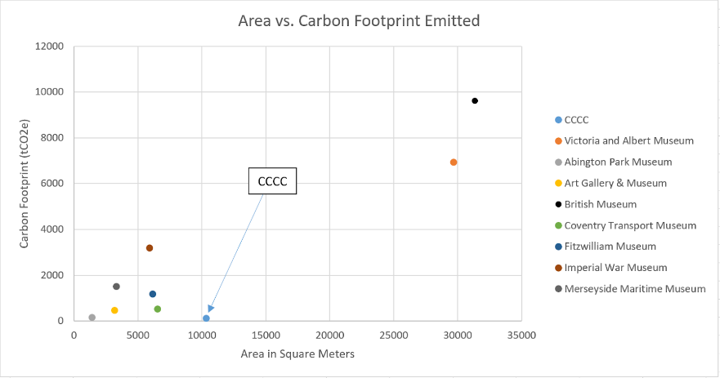
Comparación con otros museos
Área vs. Huella de Carbono Emitido
FFFFFFFFFFFFFFFFFFFFFFFFFFF
FFFFFFFFFFFFFFF
Huella de Carbono (tCO2)
FFFFFFFFFFFFFFF
Área en Metro Cuadrado
FFFFFFFFFFFF
Notes:
Anthony
We decided to compare the museum’s carbon footprint with others that were calculated in the past. In order to standardize the comparison, we created a graph that showed the carbon footprint in relation to size. The general trend is that larger museums have larger footprints, which makes sense because a larger area would lead to greater resource consumption. However, the CCCC does not follow its trend, as it has a relatively low carbon footprint despite being a slightly larger museum in comparison to other museums. Thus, this indicates that the museum is currently at a good level for its carbon footprint relative to others.
Decidimos comparar la huella de carbono del Centro con otros museos que se calcularon en el pasado. Para estandarizar la comparación, creamos un gráfico que mostraba la huella de carbono en relación a tamaño. La tendencia general es que los museos más grandes tienen huellas más grandes, lo que tiene sentido porque un área más grande llevaría a un mayor consumo de recursos. Sin embargo, el Centro no sigue la tendencia, ya que tiene una huella relativamente baja a pesar de ser un museo un poco más grande. Por lo tanto, esto indica que el Museo está actualmente en un buen nivel para su huella de carbono en relación con otros.

Slide 8
La Huella de Carbono del CCCC
Calculadora de emisiones de carbono
Notes:
Kyle
Here, we broke down the museum’s carbon footprint into the 5 emission sources we had data on: Waste, Fuel, Water, Electricity, and Employee Commutes.
Waste was based on the museum’s trash, fuel was based on diesel used for the Museum’s Diesel Plant and the museum-controlled vehicles, Water and Electricity was based off of the museum’s water and electrical consumption, and employee commutes was based off of the commutes of 115 employees surveyed.
As you can see, the Employee Commutes, Electricity, and Waste were the largest contributors to the museum’s carbon footprint, and we adjusted our focus accordingly.
Aquí, desglosamos la huella de carbono del centro en las cinco fuentes de emisión de las que teníamos datos: residuos, combustible, agua, electricidad y viajes de los empleados. Los residuos se basaron en la basura del centro, el combustible se basó en el diésel utilizado para la planta de diesel del centro y los vehículos controlados por el centro, el agua y la electricidad se basaron en el consumo de agua y electricidad del centro y los desplazamientos de empleados en los viajes diarios de ciento quince empleados encuestados. Como puede ver, los viajes de empleados, Electricidad y Residuos contribuyeron más a la huella de carbono del centro, y ajustamos nuestro enfoque en consecuencia.

Slide 9
Las Mejores Colaboradores
Electricidad
Empleados Viaja Diariamente al trabajo
Residuos
Agua
Combustibles
Notes:
Zach
Sin más fuertes investigaciones y datos nosotros creemos que las siguientes cosas son los mejores contribuidores a cada sección. Porque de esto, escogemos siguientes recomendaciones también
Es IMPOSIBLE para cualquier organización reducir por completo sus emisiones de carbono a CERO. La neutralidad del carbono es una COMBINACIÓN de reducir las emisiones y las compensaciones usando eliminar los GEI’s desde el entorno.

Slide 10
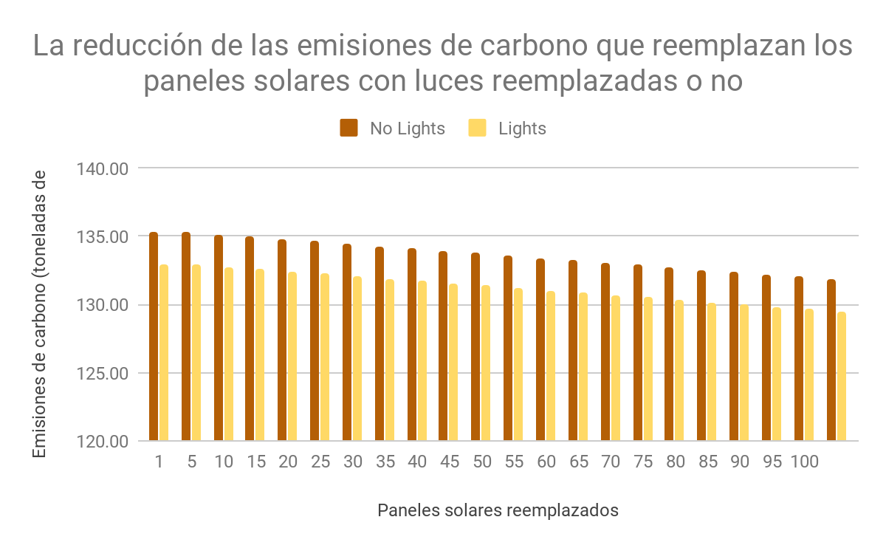
Nuestras Respuestas
Consumo de Electricidad
Luces - LEDs
Paneles de solar
Notes:
Zach
Para el consumo eléctrico del centro, recomendamos reducir estos emisiones por cambia todas las bombillas a LEDs y instalando paneles solares. El centro ya está proceso de transición a bombillas LED, pero queríamos calcular cómo afectará esto a las emisiones de carbono. Los paneles solares de generarán electricidad sin producir emisiones de carbono, y también generarán ahorros anuales.
Como se puede ver, los paneles solares y el cambio de las bombillas reducirán las emisiones en alrededor de cinco toneladas de carbono, que puede no parecer mucho, sin embargo esto ahorrará dinero para el Museo en el largo plazo
For the Museum’s Electrical Consumption, we recommend reducing these emissions are by switching to LED light bulbs and by installing Solar Panels.
The museum is already in the process of transitioning to LED light bulbs, but we wanted to calculate how this will affect the carbon emissions.
Solar Panels will generate electricity without producing carbon emissions, and will generate yearly savings as well.
As you can see, solar panels and carbon emissions will reduce the emissions by about 5 tons of carbon, which may not appear to be much, however this will save money for the museum long term

Slide 11
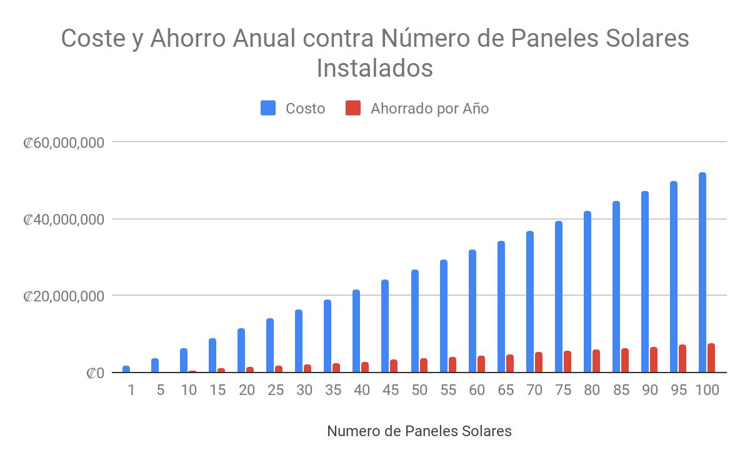
Período de Retorno de la Inversión para Paneles Solar
Calculadora de Paneles Solar
Notes:
Zach
Mirando más en el sentido de los paneles solares, creamos una calculadora para entender fácilmente los costos y ahorros de la instalación y mantenimiento de paneles solares que se vería como para el CCCC. También esto gráfico para mostrar una representación visual de lo que los costos estimados frente a ahorros anuales se vería como.
Si el Museo quiere generar su consumo eléctrico total, esto requeriría mil setenta y cinco paneles solares, que no es económicamente factible, y hay un límite en Costa Rica del quince por ciento en la cantidad de electricidad que puede generar. Así, mostramos hasta cien en este gráfico, que cubre alrededor del diez por ciento de su electricidad, ya que esto es más viable económicamente.
If the museum wants to generate its total electrical consumption, this would require 1,075 solar panels, which is not economically feasible, and there is a 15% limit on the amount of electricity you can generate. Thus, we showed up to 100 in this graphic, which would cover about 10% of their electricity, since this is more economically feasible.
Looking more indepthly at the solar panels, we created a calculator to easily understand more about the costs and savings of installing and maintaining solar panels would look like for the CCCC. There is also a graph displayed to show a visual representation of what the estimated costs vs. yearly savings would look like.

Slide 12
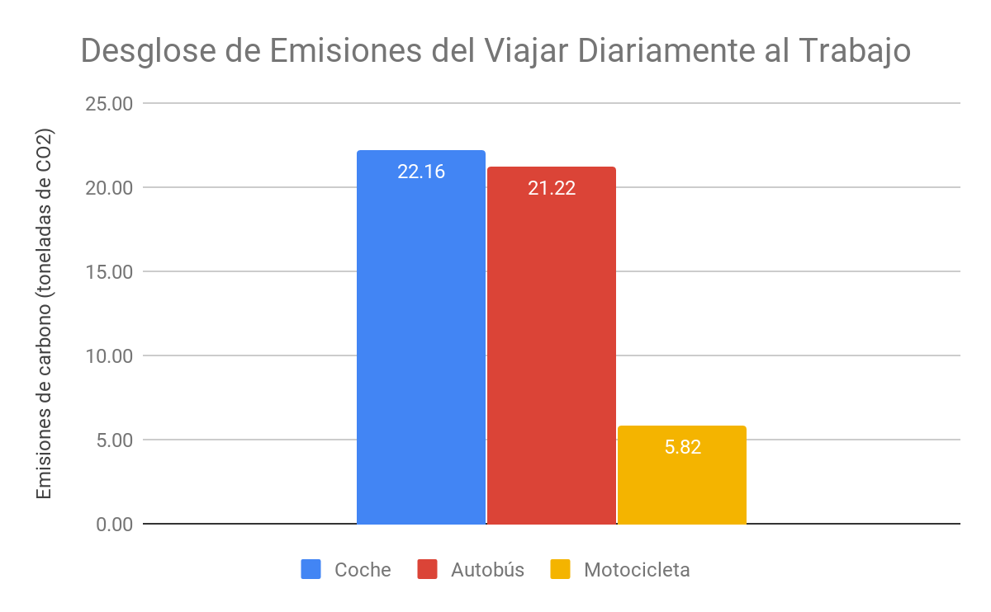
Nuestras Respuestas Continuo
Empleados viaja diariamente al trabajo
Notes:
David
When examining the employee’s commutes, the sources of emissions were car usage, bus usage, and motorcycles. These numbers were based off of 115 employees surveyed, so this does not necessarily reflect the entirety of the employees in the museum. We excluded employees that walked or biked because those actions do not contribute any type of carbon emissions.
Looking at this graph, it is evident that cars and buses are the largest factors. For buses, this makes sense because a large amount of employees take the bus. However, the most problematic area is the cars, because even though fewer people drive their car, they contribute more emissions than those taking the bus.
Cuando examinando los viajes diariamente de empleados, los grandes contribuidores de emisiones estaban (coches, buses y motocicletas). Solo recibimos 115 respuestas pero multiplicamos por un factor de 1.75 a incluir todos los empleados, nosotros los excluimos los empleados que montan bicicletas o caminando al centro (porque estos no añadan a la emisiones). Viendo al grafico, los coches y buses son los mejores contribuidores. Los coches son un problema grande porque más personas comparten los buses que sus coches entonces pudimos dividir por veinticinco personas cada bus.

Slide 13
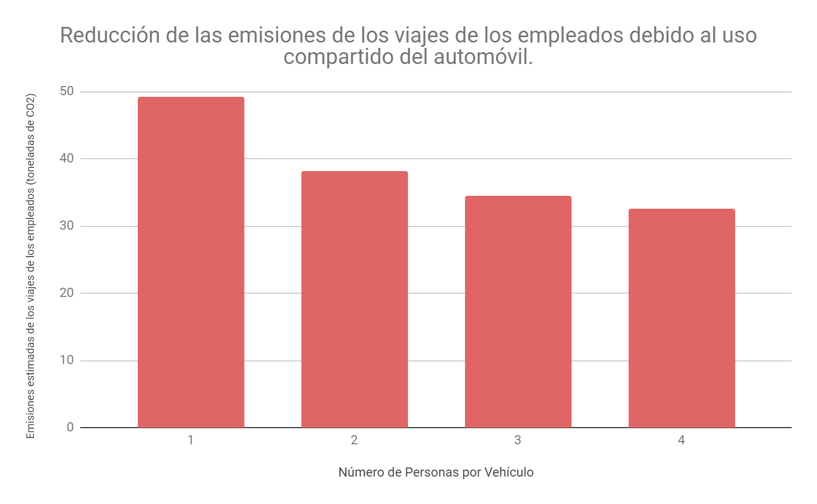
Nuestras Respuestas Continuo
incentivos para el viaje compartido
Notes:
Anthony
We believe that the museum can mitigate these effects by implementing a carpooling incentive program which will encourage those with personal vehicles to ride with one another and provide transportation for others in the museum as well. This graph shows that if the number of people per vehicle increased from 1 to 4, the emissions created from employee commute would drop by nearly 9 tons, or nearly 33%.
These reductions have the potential to be even greater because not all employees were surveyed about their commute, so this accounts only a portion of the employees.
Creemos que el Museo puede mitigar estos efectos mediante la implementación de un programa de incentivos para el viaje compartido que alentará a aquellos con vehículos personales a viajar entre sí y proporcionar transporte para otros en el Museo también. Este gráfico muestra que si el número de personas por vehículo aumentó de uno a cuatro, las emisiones creadas a partir de los viajes de los empleados caería por casi dieciseis toneladas, o casi treinta y tres por ciento.
To implement the program, the museum will have to determine interest in the program, and look into incentives. Incentives could include designated parking, in addition to rewards such as discounts to local restaurants or stores, prizes worth a certain amount of money, and free merchandise. The museum can also ask employees what kind of incentives they would like to see, however in the end, it is up to the museum and how much money they are willing to invest..
Para implementar el programa, el museo tendrá que determinar el interés en el programa y buscar en los incentivos. Incentivos podrían incluir: estacionamiento designado, además de recompensas como descuentos a restaurantes o tiendas locales, premios que valen una cierta cantidad de dinero y mercancía gratis. El Museo también puede preguntar a los empleados qué tipo de incentivos les gustaría ver, sin embargo, al final, esto depende del Museo y la cantidad de dinero que están dispuestos a invertir.

Slide 14
Nuestras Respuestas Continuo
Residuos
Plasticos Alternativos
Planta de almidon
Biodegradable
Compostable
Sin Papeles
Notes:
Zach
The museum has a waste management in place that separates trash and recyclables into 4 categories. We looked into alternative ways that can help to either reduce waste or reduce emissions made from waste. We decided on two different categories: Switching to Plastic Alternatives and Going Paperless in the museum.
Debido a que el Museo ya tiene una gestión de residuos en el lugar que separa la basura y reciclables en cuatro categorías, miramos en formas alternativas que pueden ayudar a reducir los desechos o reducir las emisiones hechas de residuos. Decidimos en dos categorías diferentes: cambiar a plástico alternativas y ir sin papel en el centro.
We researched 3 different types of plastic alternatives: Plant starch, biodegradable, and compostable utensils were all more environmentally friendly solutions when compared to plastic.
Investigamos tres tipos diferentes de alternativas plásticas: el almidón vegetal, biodegradable, y los utensilios compostables todos son mejores opciones en comparación al plástico
Otra recomendación es una transición hacia el ir sin papel, o cambiar los tipos de papeles a un papel reciclado. Esto a menudo toma la forma de reuniones en línea, utilizando bases de datos en línea para las notas, y la utilización de correo electrónico para enviar documentos digitales. Ir sin papel a menudo ha ayudado a las empresas a mejorar su organización y su productividad, así como reducir su huella de carbono.
Another recommendation is a transition towards going paperless, or switching paper types to a recycled paper. This often takes the form of online meetings, using online databases for notes, and utilizing email to send digital documents. Going paperless has often helped companies improve their organization and their productivity, as well as reducing their carbon footprint.

Slide 15
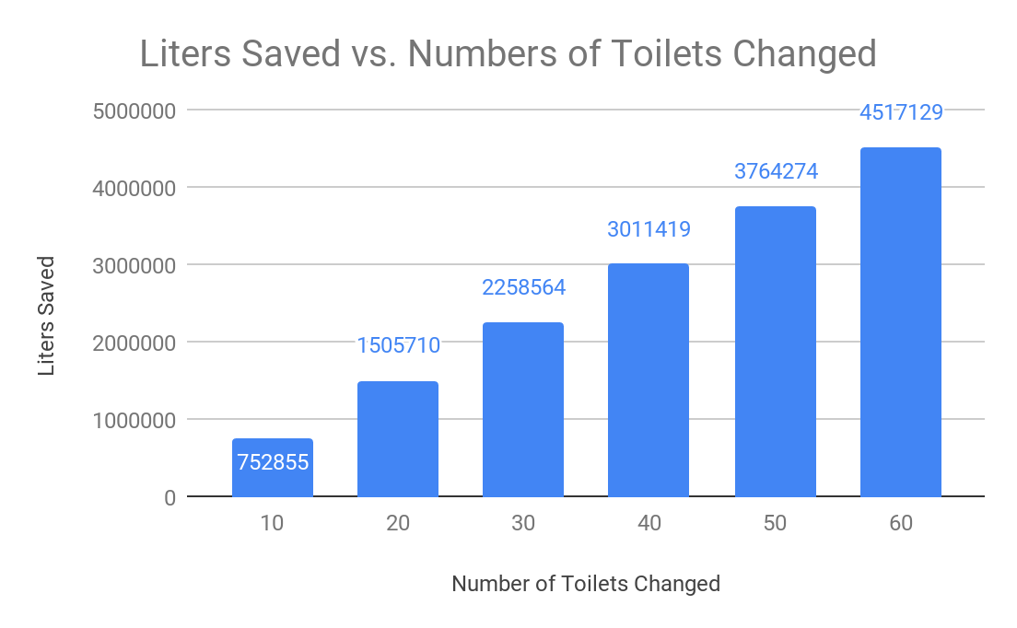
Nuestras Respuestas Continuo
Consumo de Agua
El Centro consumo 13,073,000 Litros cada año
Pero 60 Inodores solo utilizan 7,200,000 litros
Notes:
David
El centro consumo trece punto 1 litros cada año. Sin saber que los datos exactamentes de los usados de agua, nos decididos la cosa más fácil fue reducir la cantidad de agua con inodoros eficientes. Solomente ficticio sesenta inodoros para todo el centro. Sesenta inodoros viejos solamente usado 7.2 milliones litros cada año. Encontramos los inodoros mejores en el mercado solamente usado cuatro punto ocho litros cada cisterna. Los inodoros viejos que más común ahora usado trece litros cada cisterna. Hay una distribuidor en San Jose se llama “Bella Vida” que vende un tipo de inodoro “Toto” y el precio es doscientos sesenta y ocho dolores ($268.00) o ciento sesenta mil ochocientos colones (160,800 colones). Si hay solo sesenta inodoros en el centro puede guardar más que 4.5 litros de agua cada año. (60 inodoros de TOTO solo utilizan 2.6 millones litros cada año)
Without knowledge of the exact main causes of all the water usage, we decided the easiest thing to reduce water consumption was flush efficient toilets. Even though it is only about about 14%, it is a significant consumption of water which can easily be reduced.
We found the most efficient toilet on the market is one that only uses 4.8 liters of water each flush, as opposed to the minimum of 13 liters per flush for the older models. We found a local distributor “Bella Vida” that sells a Toto brand toilet that uses the minimal 4.8 liters per flush at only $268 USD each.

Slide 16
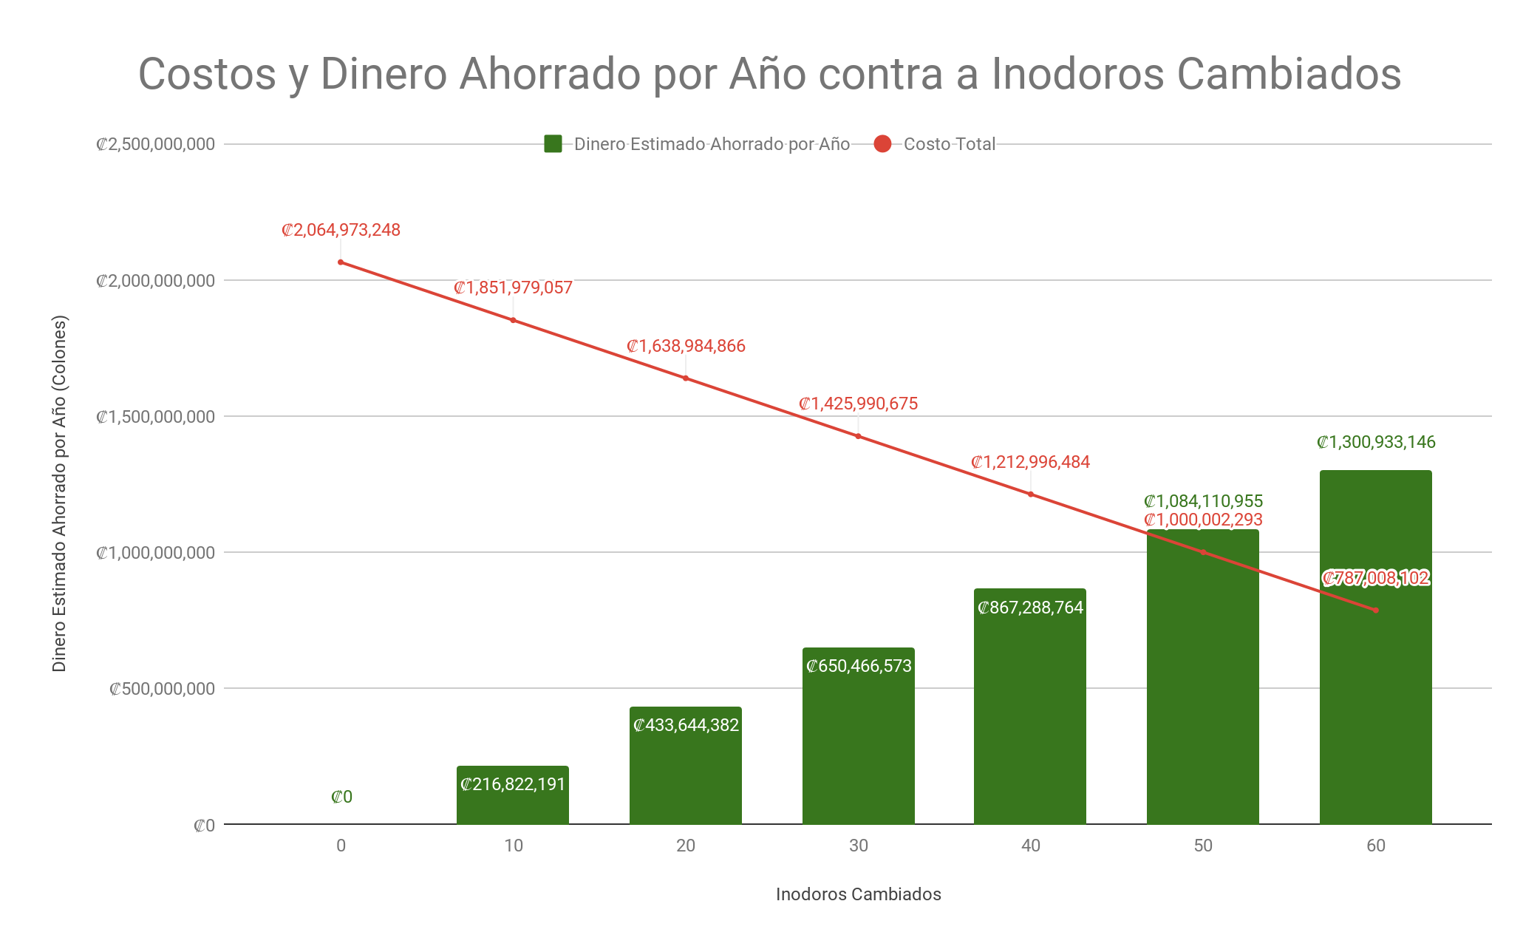
Período de Retorno de la Inversión para Inodoros
Calculadora de inodoros
Notes:
David
We also created a return on investment calculator for the toilets as well, this graph shows the big picture of the savings
Tenemos una calculadora para los inodoros también. Hemos usado 60 inodoros para este cálculo también. El dinero ahorra los es más que quinientos mil ($500,000 USD) o trescientos veinticinco millones (325,000,000+ colones) cada año. Este gráfico mostra la misma.

Slide 17
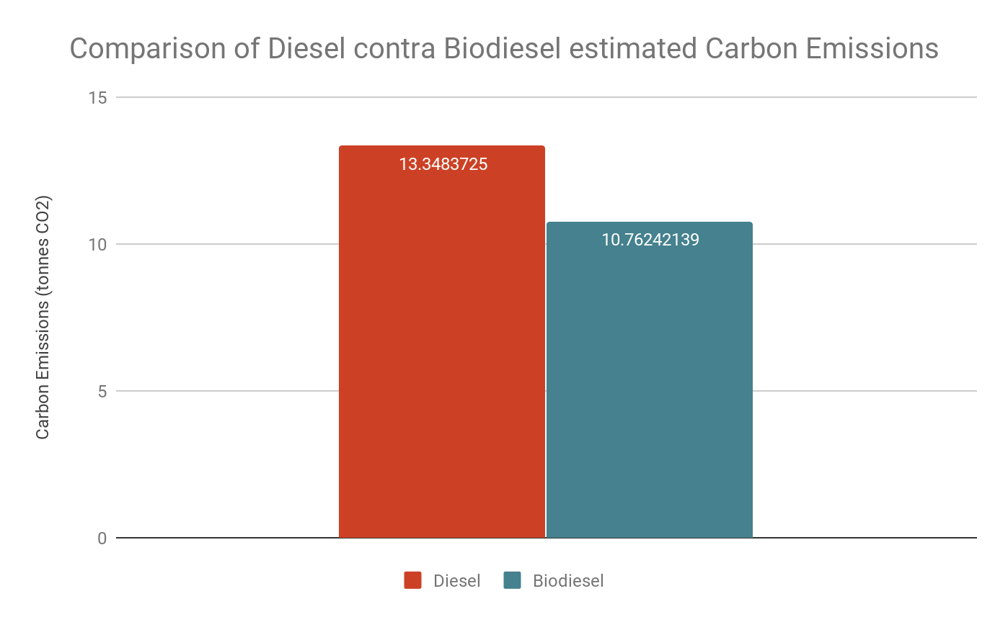
Nuestras Respuestas Continuo
Combustibles
Usa biodiesel
Cuesta más que el diésel
puede ser más difícil obtener
Notes:
Kyle
Instead of using Diesel for the Museum’s Diesel Plant and Vehicles, the museum can switch over to using Biodiesels
Biodiesels have many advantages of regular regular - considered “carbon neutral”, meaning that it does not actually produce any emissions when used
Emissions come simply from production, but the emissions are much lower than the emissions created from Diesel
The issue with Biodiesel is that it will cost more than regular Diesel and may be harder to find here in Costa Rica because it will not be sold at regular gas stations
However, as you can see, it will reduce the emissions from the museum’s direct fuel consumption
En lugar de utilizar diésel para la planta del centro y los vehículos diésel, el centro puede cambiar al uso de Biodiesels. Biodiesels tiene muchas ventajas sobre la regular, ya que se considera "neutro en carbono", lo que significa que en realidad no produce emisiones cuando se usa. Las emisiones provienen simplemente de la producción, pero las emisiones son mucho más bajas que las emisiones creadas por el diesel. El problema con el biodiesel es que costará más que el diesel normal y puede ser más difícil de encontrar aquí en Costa Rica porque no se venderá en estaciones de servicio regulares.
Sin embargo, como puede ver, reducirá las emisiones del consumo directo de combustible del centro.

Slide 18
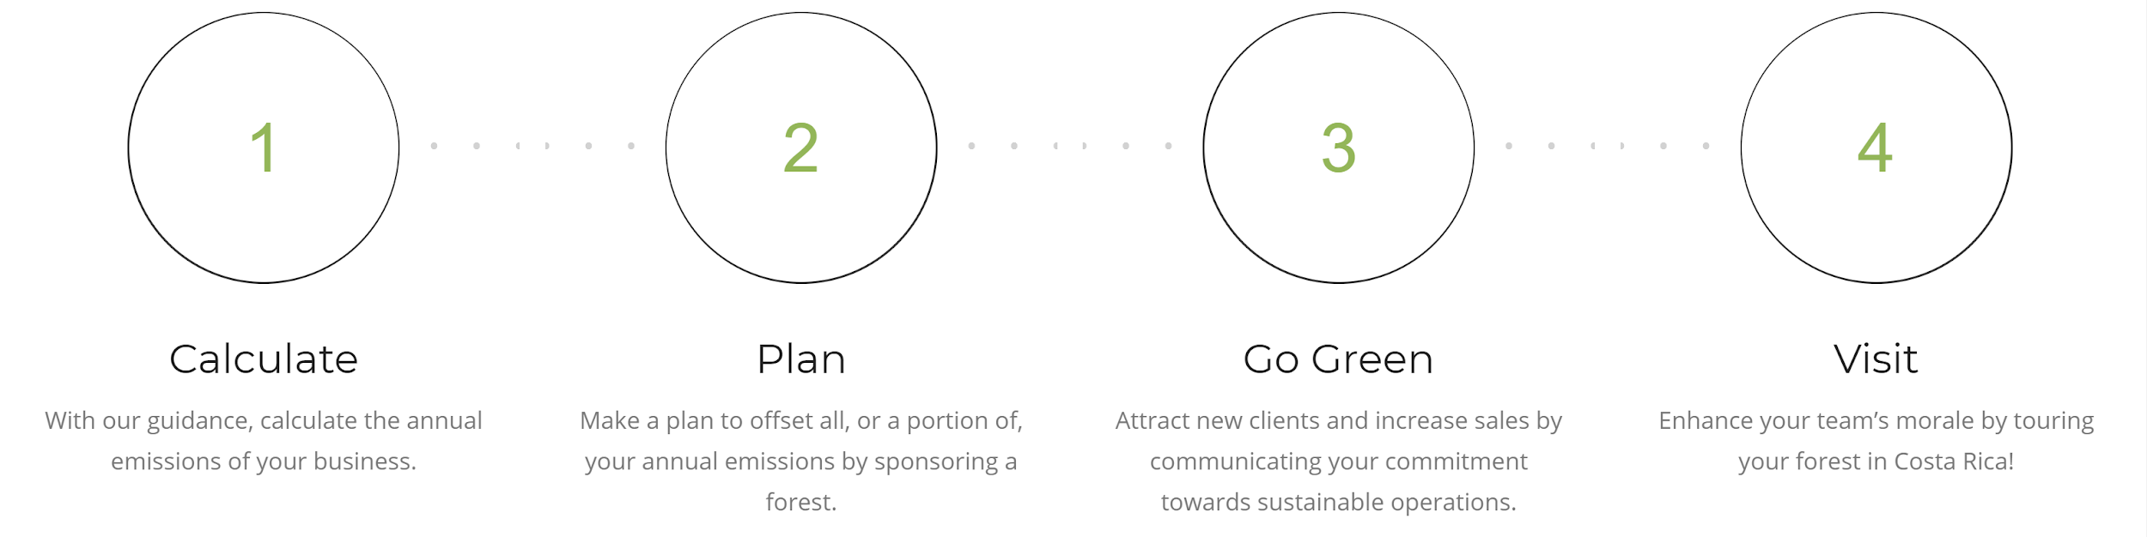
Nuestras Respuestas Continuo
Incentivos de Bosques y Comunidades
participación de la comunidad mediante la limpieza de los parques
Notes:
Zach (first half)
Si el CCCC opta por asociarse con un grupo llamado "Reforest The Tropics", el grupo ofrece el plan como se muestra en la diapositiva. Trabajarán con la empresa para calcular sus emisiones y luego planear cómo compensar todas, o una parte de sus emisiones a través del patrocinio de un bosque. Esta asociación ofrece la oportunidad de ayudar a que la comunidad participe con iniciativas que permitan a los clientes o miembros de la comunidad donar dinero para patrocinar un bosque, o a través de otras formas como trayendo reciclables
If the CCCC chooses to partner with a group called “Reforest the Tropics”, the group offers the plan as shown on the slide. They will work with the company to calculate their emissions and then plan on how to offset all, or a portion of their emissions through the sponsorship of a forest. This partnership offers to opportunity to help get the community involved with iniitatives allowing patrons or community members to donate money towards sponsoring a forest, or through other ways such as bringing in recyclables.
Anthony (Park Cleanup)
As mentioned before, people from the community that were surveyed believed recycling and trash pick up were important areas. As such, if the museum wants to incorporate the community, it can sponsor park clean up days throughout San Jose during the year which help to promote environmental friendliness through good practice. In order to attract volunteers, the museum can have several incentives, such as:
Merchandise from the museum
Food (possibly provided by sponsoring restaurants or grocery stores)
Reduction in admission fees to the museum
The overall objective of this would be to incorporate the community in the Museum’s campaign and encourage environmental awareness.
Como se mencionó anteriormente, las personas de la comunidad que fueron encuestados creían que el reciclaje y recolección de basura eran áreas importantes. Como tal, si el Museo quiere incorporar a la comunidad, puede patrocinar los días de limpieza de los parques por todo San José durante el año que ayudan a promover la amabilidad ambiental a través de buenas prácticas. Para atraer voluntarios, el Museo puede tener varios incentivos, tales como:
Mercancía del Museo
comida (posiblemente proporcionados por el patrocinio de restaurantes o supermercados)
Y una reducción de las cuotas de admisión al Museo
El objetivo general de esto sería incorporar a la comunidad en la campaña del Museo y fomentar la conciencia medioambiental.

Slide 19
Nuestras Respuestas Continuo
Conciencia Del Río Torres
Los Amigos del Río Torres
Restauración del Río
¿Cómo se puede involucrar el Museo?
crear una exposición para sensibilizar
Crear un mapa detallado del río
Las Elevaciones
Fronteras Políticas
Uso de La Tierra
crear un mapa "divertido" del río
Monumentos históricos o culturales
Grabaciones de voz
exhibición de fotografía
Notes:
Zach
Cuando hablamos de los objetivos originales de Saúl y Carolina, habíamos discutido haciendo algo con el río Torres. Pudimos reunirnos con un grupo llamado "Los Amigos del Rio Torres", cuyo objetivo es un día restaurar el río para llegar a un punto donde es posible de forma segura nadar en el río.
Después de hablando con el grupo, llegamos a la conclusión de que la mejora recomendación que podríamos presentar sería una pequeña exposición o mostrar dentro del museo. Promover la conciencia del propio río podría hacerse a través de la visualización de un mapa del río, así como algunos hechos interesantes en el río, o incluso una imagen o un diagrama que represente lo que el río podría parecer después de los esfuerzos para restaurarlo.
When discussing the original goals Saul and Carolina had, we had discussed doing something with the Rio Torres. We were able to meet with a group called “Los Amigos del Rio Torres”, whose goal is to one day restore the river to a point where it is possible to safely swim in the river.
After talking with the group, we came to the conclusion that the best recommendation we could present would be a small exhibition or display within the museum. Promoting awareness of the river itself could be done through the display of a map of the river, as well as some interesting facts on the river, or even a picture or diagram portraying what the river could look like after efforts to restore it.

Slide 20
Notes:
Zach
Este es un mapa del Río Torres y algunos locaciones junto el paseo del río están localizando.
This is a map of the Rio Torres, and where locations among the riverwalk are located.

Slide 21
Opción | Impacto en la Meta del Programa | Viabilidad Técnica | Viabilidad Económica | Sostenibilidad | Factibilidad de la Cultura Organizacional
Iluminación Mejorada - LEDs | Reducirá el consumo de energía | Mediana | Mediana | Alta | Alta
Patrocinar una Iniciativa Forestal | Ayudará a absorber las emisiones de carbono | Alta | Mediana | Mediana | Alta
Sin Papel | Reducirá los residuos generados por el uso del papel. | Mediana | Mediana a Alta | Alta | Mediana
Alternativas de Plastico | Reducirá las emisiones generadas por los residuos. | Alta | Baja | Alta | Mediana
Paneles Solares | Reducirá las emisiones eléctricas de carbono | Mediana | Baja | Alta | Alta
Inodoros de Agua Eficiente | Reducirá el consumo de agua | Mediana | Baja a Mediana | Mediana | Alta
Incentivos para Viajes Compartidos | Reducirá el impacto de los desplazamientos diarios de los empleados | Mediana | Mediana | Mediana | Mediana
Biodiesel | Reducirá el impacto del consumo de combustible | Mediana | Baja | Mediana | Alta
Notes:
Kyle
This chart here is just a breakdown of all of our recommendations, and how the team categorized them based on how feasible they are in different categories. A full breakdown can be found in our final deliverables.
Esta tabla es un desglose de todas nuestras recomendaciones y la forma en que el equipo las clasificó según la viabilidad de las diferentes categorías. Creamos un sistema de puntos para clasificar cada una de nuestras recomendaciones. se otorgó un punto por una calificación de "bajo", dos puntos por una calificación de "medio" y tres puntos por una calificación de "alto". Las recomendaciones con la puntuación más alta están en la parte superior y las más bajas en la parte inferior. Un desglose completo de cada categoría se puede encontrar en nuestros resultados finales.

Slide 22
INTECO y La Certificación de Carbono Neutralidad
El Instituto de Normas Técnicas de Costa Rica (INTECO)
la certificación de neutralidad de carbono
Establecer un método sistemático para recopilar y documentar los datos del Museo
Realizar un cálculo del inventario de carbono
Establecer estrategias para reducir las emisiones de carbono
Realizar cálculos anuales de carbono
Contactar INTECO
Notes:
Anthony
The end goal of everything we talked about is for the Museum to eventually achieve the Carbon Neutrality Certification. This process is accomplished through the Institute of Technical Regulations of Costa Rica (INTECO), who has developed their own neutrality certification.
El objetivo final de todo lo que hablamos es que el Centro logre finalmente la certificación de neutralidad de carbono. Este proceso se logra a través del Instituto de reglamentos técnicos de Costa Rica (INTECO), que ha desarrollado su propia certificación de neutralidad.
We developed a cheat sheet that details the certification process and provides guidelines for how the museum can achieve it, however here is a basic summary:
Desarrollamos un documento que detalla el proceso de certificación y proporciona pautas para cómo el Centro puede lograrlo. Aquí es un resumen básico:
The Museum must establish a systematic method to gather and document the museum’s data. This data must be kept up to date in order to perform carbon footprint calculations. This can be done with an Excel sheet that can be used with the calculator we developed to calculate the footprint.
Establish strategies to reduce the GHG emissions, which can be chosen from our recommendations
Need to calculate the carbon footprint every year in order to show that the museum is reducing its emissions
Finally, contact INTECO in order to start the certification process
Primero, el Museo debe establecer un método sistemático para recopilar y documentar los datos del Centro. Estos datos deben mantenerse actualizados para realizar cálculos de huella de carbono. Esto se puede hacer con una hoja de Excel que se puede utilizar con la calculadora que desarrollamos para calcular la huella.
Además, el museo debe establecer estrategias para reducir las emisiones de carbono, se pueden elegir de nuestras recomendaciones
El Museo necesita calcular la huella de carbono cada año para demostrar que el Centro está reduciendo sus emisiones
Por último, el museo debe contactar con INTECO para iniciar el proceso de certificación

Slide 23
Reconocimientos
Saúl martinez pereira (Asistente de Dirección Ejecutiva), Carolina mora (environmental manager) y el Centro Costarricense de cultura y Ciencia
Professor Jefferson Alex Sphar (Ciencia Social y Estudios de políticas)
Professor James Chiarelli (Estudios interdisciplinarios y globales)
Los Amigos de Rio Torres
Notes:
David
Especialmente gracias a Saul Carolina, alex and jim para todos sus ayudan con nuestro proyecto. Y gracias a todos que nos ayudan en el CCCC y Robert de el rio torres.

Slide 24
¡Listo!
¿Preguntas?
Gracias para los últimos dos meses
Notes:
Gracias por escucharnos, alguien tiene unas preguntas?

